Slide 1
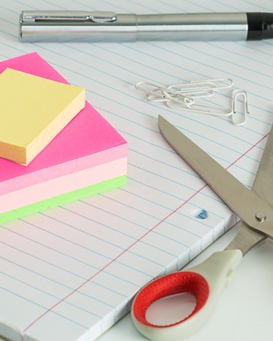
YLEISIMMÄT EREHDYKSET:
YRITÄ MUISTAA:

Slide 2
PÅ/VID Aalto-universitetet
Jag studerar PÅ/VID Aalto-universitetet.
Det är MITT FÖRSTA/ANDRA/TREDJE ÅR på Aalto.
Jag ska bli färdig ett år (Valmistun vuoden kuluttua).

Slide 3
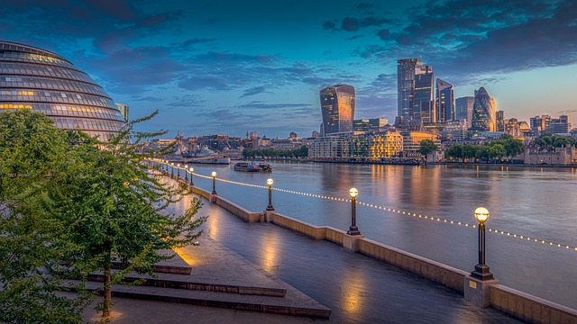
VUOSILUVUT EI PREPOSITIOTA
Lasse blev färdig (år) 2022.
Företaget grundades (år) 2018.

Slide 4
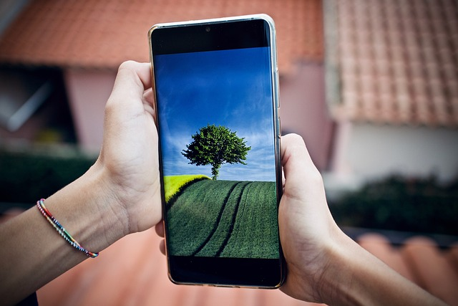
OMISTUSSANA+a-muoto adj. + epämääräinen muoto subs.
Lasses nya mobil.
Lasses nya mobiler.
(en mobil mobilen mobiler mobilerna)
Min fina väska.
Deras stora hus.

Slide 5
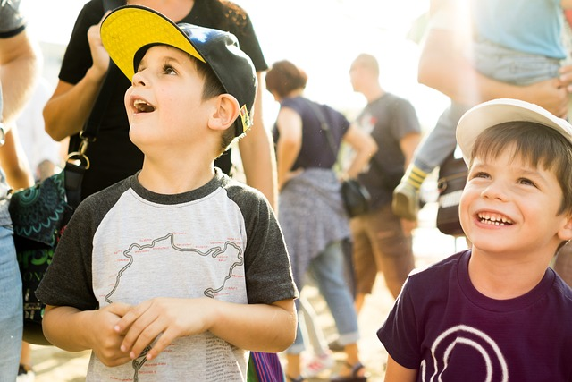
SUBSTANTIIVIEN TAIVUTUS
En pojke (a boy)
Pojken (the boy)
Pojkar (boys)
Pojkarna (the boys)
Ruotsissa ei ole määräistä artikkelia, vaan määräisyys on substantiivin lopussa)

Slide 6
DEN ja DET ja DE + adjektiivi
Lektionen slutar om en halvtimme.
DEN LÅNGA lektionen slutar om en halvtimme.
Mötet börjar klockan 09.00.
DET VIKTIGA mötet börjar klockan 09.00.
Lektionerna slutar om en halvtimme.
DE VIKTIGA lektionerna slutar om en halvtimme.

Slide 7
VERBIN PERUSMUOTO
KAKSI MAHDOLLISUUTTA:
Kaksi verbiä peräkkäin ja jälkimmäinen on perusmuodossa.
Lasse vill STUDERA matematik.
Anna KAN inte TALA spanska. (Anna talaR spanska)
2) ATT-partikkelin jälkeen:
Lasse GILLAR ATT cykla.
Anna NJUTER AV ATT cykla (nauttii).

Slide 8
ATT-partikkeli (vertaa englannin TO)
EI SAA KÄYTTÄÄ APUVERBIEN JÄLKEEN:
Lasse VILL STUDERA.
Anna MÅSTE PLUGGA.
(kan, få, vill, måste, ska, borde)

Slide 9
ADJEKTIIVIT (artig artigt artiga)
Lasse är artig, vänlig och social. (IHMISISTÄ aina EN-suvun muoto)
YKSIKKÖ: Lasse är ARTIG.
MONIKKO: Lasse och Anna är ARTIGA.
Flickan är glad. Flickorna är glada.
Huset är nytt. Husen är nya.

Slide 10
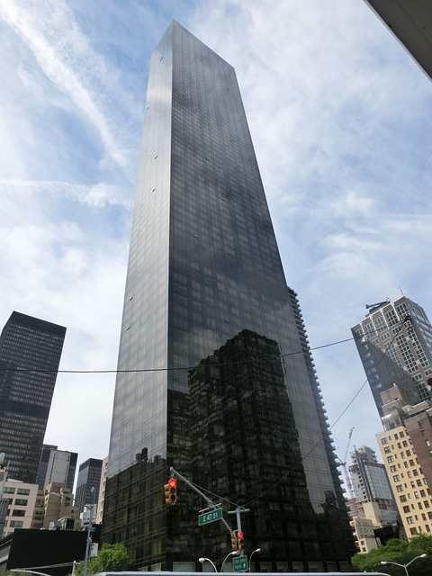
MÅNGA, ALLA, INGA, FLERA, NÅGRA, SOMLIGA, 2>
Aina A-muoto adjektiivista ja substantivista epämääräinen muoto.
Många NYA MOBILER.
Alla GAMLA MASKINER.
Inga DÅLIGA TAVLOR.
Flera FINA KONSTVERK (Taideteos).
Några GODA BULLAR.
SOMLIGA (joitakin) VACKRA BYGGNADER,
TIO LÅNGA SKYSKRAPOR (pilvenpiirtäjä).

